Slide 1

Fenerbahçe Üniversitesi
Bilgisayar Mühendisliği
BLM 103 Pong Proje Sunumu
Ogün Berat Gürses 190301005
Mehmet Çolak 190301022

Slide 2
Sunum İçeriği
SDL kütüphanesi hakkında kısa bilgi
Pong oyununda Yapay Zeka hareket atamaları nasıl yapılır ?
Pong oyunu zorluk derecesi belirleme nasıl yapılır ?
Zorluk derecesine belirlemede tuş atamaları nasıl yapılır ?

Slide 3
1)SDL kütüphanesi hakkında kısa bilgi
SDL (Simple DirectMedia Layer), ilk olarak 1998 yılında Sam Lantinga tarafından C programlama dili ile yazılmış, çapraz platform, özgür ve açık kaynak kodlu yazılım çoklu ortam kütüphanesi. Birçok platformda değişikliğe gerek duymadan grafik, ses, klavye, fare etkileşimi sunan bir arabirim niteliğindedir.
Yazılım geliştiriciler SDL kullanarak birçok platform (Linux, Syllable, Haiku, OpenVMS, Windows ve Mac vb.) için bilgisayar oyunları ve çoklu ortam uygulamaları geliştirebilirler.
Zaman içerisinde C dilinin dışında C++, Perl, Python ve Pascal gibi birçok popüler dil içinde SDL kütüphaneleri geliştirilmiş, yaygın olarak kullanılmaktadır.

Slide 4
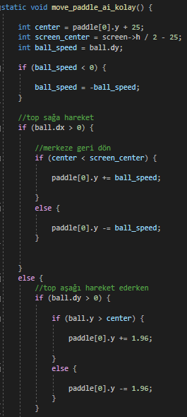
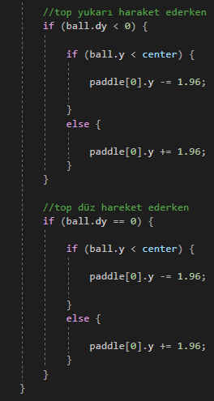
2)Pong oyununda Yapay Zeka hareket atamaları nasıl yapılır ?
A)
B)

Slide 5
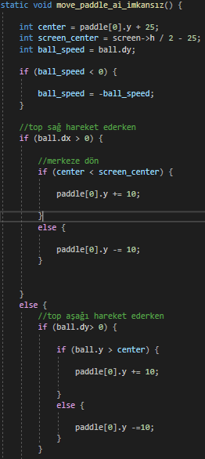
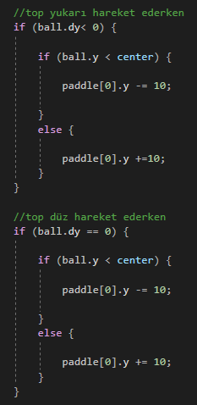
3)Pong oyunu zorluk derecesi belirleme nasıl yapılır ?
A)
B)

Slide 6
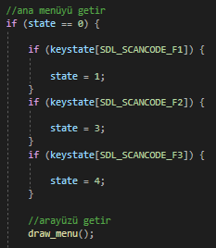
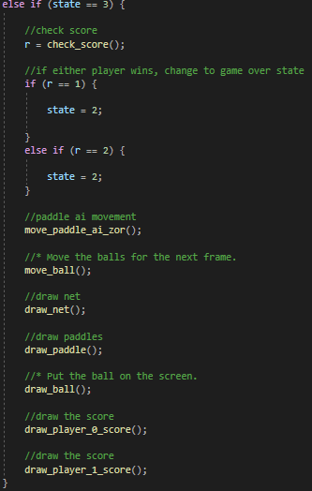
4)Zorluk derecesine belirlemede tuş atamaları nasıl yapılır ?
A)
B)

